Slide 1
Johann Christoph GOTTSCHED
Sterbender Cato – Umírající Kato
Klára Škrobánková, 19.3.2018

Slide 2
J. Ch. Gottsched
1700 – 1766
Především univerzitní profesor, dlouho dobu působí na univerzitě v Lipsku
Studuje v Královci (Königsberg)
1727 – seniorem v Německé společnosti – reforma jazyka a literatury
1725, 1727-29 – časopisy Die vernünftigen Tadlerinnen („Rozumné pokárání“ a Der Biedermann)
1727 – setkává se s F. C. Neuber a jejím manželem

Slide 3
Vliv antiky a francouzského klasicismu (Corneille, Racine, Voltaire..)
1737 píše pro společnost hru, ve které je vyhnán Hanswurst
Teoretik literatury – respektování formy, racionalismu, klasické rétoriky
Gramatika němčiny: 1748 (Grundlegung einer deutschen Sprachkunst)
Sterbender Cato je jeho jediným uměleckým dílem

Slide 4
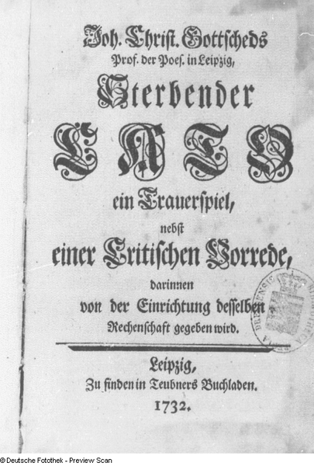
Sterbender Cato, 1731/2
První německé „Originaldrama“ ve smyslu pravidelné poetiky osvícenství
Premiéra v Lipsku velmi úspěšná
Vliv soudobých francouzských her, které vycházejí z Aristotela a „pravidelného dramatu“
Přepracování hry Cato Josepha Addisona z roku 1713 a stejnojmenné hry Francois-Michela Deschampse z roku 1716
1749 vidí Marie Terezie Cata v Burgtheatru, úspěch
Později kritizováno pro přílišné následování pravidel a fakt, že jen cca 10% pochází opravdu od Gottscheda (1648 veršů, z toho 174 JChG), jinak doslovné překlady – „mit Kleister und Schere verfertigt“

Slide 5
Přesto je hra úspěchem a následujících 10 let se hraje po celém Německu
G. nechtěl vytvořit svébytné dílo, ale položit základ psaní německých tragédií
3 jednoty, 5 aktů: poslední hodiny na svém sídle, protivník Caesara
Žánr truchlohry – především jazykově, důraz na to jak a co je řečeno
Námět je historický, ne vždy se drží teze přirozenosti a pravděpodobnosti – řeč před smrtí
Alexandrín – nepříliš vhodný pro němčinu a vůbec ne pro divadlo
Kritika titulu

Slide 6
Další G. dramatické postupy:
  Zakončování scén – vždy s poučením nebo návrhem, často se objeví nová postava, která poté vystupuje v další scéně – provázanost
  Protikladné postavy, jednání – počestnost vs. neřest, republika vs. Absolutismus
  Charakter hrdiny dle klasicismu – hrdinská, trpitelská smrt, starost o zemi a ne o rodinu, role otce vs. osobní zájmy apod.

